Slide 1


TRƯỜNG ĐẠI HỌC CÔNG NGHỆ THÔNG TIN – ĐHQG-HCM
KHOA MẠNG MÁY TÍNH VÀ TRUYỀN THÔNG
BÁO CÁO ĐỒ ÁN
Method of Few-Shot Network Intrusion Detection
Based on Meta-Learning Framework
Môn học: Hệ thống tìm kiếm, phát hiện và ngăn ngừa xâm nhập.
Lớp: NT204.O21.ANTT
Nhóm sinh viên thực hiện :
Danh Hữu Nghĩa
Trần Kiến Quốc
Hà Minh Phúc
Vòng Nguyễn Phú
Dương Quốc Hải
20520363
20520293
20521759
20520365
20521276

Slide 2

Nội dung báo cáo
01
Giới thiệu vấn đề và mục tiêu của bài báo
02
Cơ sở lý thuyết và các nghiên cứu liên quan
03
Phân tích thiết kế hệ thống
04
Thực nghiệm và đánh giá
05
Kết quả và hướng phát triển

Slide 3


Sử dụng các kỹ thuật học sâu để phân tích và xử lý dữ liệu mạng
Phương pháp nghiên cứu
Áp dụng các thuật toán meta-learning như Model-Agnostic Meta-Learning (MAML) hoặc Prototypical Networks
Tối ưu hóa mô hình
Giới thiệu vấn đề
Trong bối cảnh mạng máy tính ngày càng phát triển, đảm bảo an ninh mạng trở nên cực kỳ quan trọng. Nhưng các hệ thống phát hiện xâm nhập (IDS) thuờng không hiệu quả với các cuộc tấn công mới hoặc biến thể chưa được biết đến.
Trong bài báo tác giả đã đề xuất 3 vấn đề chính: Phương pháp phát hiện tấn công vài lần dựa trên meta-learning framework, Đề xuất phương pháp xây dựng dataset, chứng minh rằng phương pháp phát hiện xâm nhập mạng được đề xuất là phổ quát và không giới hạn ở các loại tấn công cụ thể
Mục tiêu của bài báo
Phát triển một phương pháp phát hiện xâm nhập mạng dựa trên khuôn khổ học siêu ít (meta-learning), giúp hệ thống có khả năng nhận biết và phản ứng với các loại tấn công mới mà chỉ cần một số ít ví dụ trong quá trình huấn luyện.

Slide 4
Sử dụng các kỹ thuật học sâu để phân tích và xử lý dữ liệu mạng
Phương pháp nghiên cứu
Áp dụng các thuật toán meta-learning như Model-Agnostic Meta-Learning (MAML) hoặc Prototypical Networks
Tối ưu hóa mô hình

Slide 5
II. Cơ sở lý thuyết và các nghiên cứu liên quan
01
Phương pháp phát hiện xâm nhập mạng
02
Học sâu (Deep Learning)
03
Học siêu ít (Few-shot Learning)
04
Các nghiên cứu liên quan
.

Slide 6


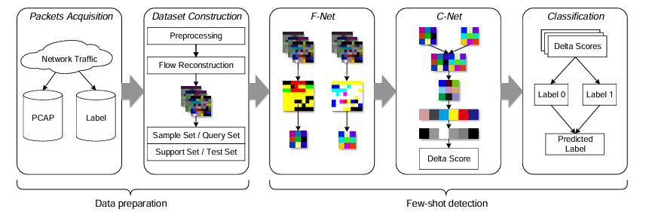
III. Phân tích thiết kế hệ thống
1. Vấn đề và phương pháp đề xuất
Trong bài viết này đã đề xuất 3 vấn đề chính:
Phương pháp phát hiện tấn công vài lần dựa trên meta-learning framework.
2) Đề xuất phương pháp xây dựng dataset để thực hiện huấn luyện tương ứng với phát hiện xâm nhập mạng vài lần (few-shot network intrusion detection) dựa trên lưu lượng mạng thực.
3) Tác giả đã chứng minh rằng phương pháp phát hiện xâm nhập mạng được đề xuất là phổ quát và không giới hạn ở các loại tấn công cụ thể.

Slide 7
2. Phương pháp thực hiện
1. Meta-Learning Framework
Trong nghiên cứu này, tác giả mong muốn phân biệt giữa các loại lưu lượng mạng khác nhau và xem xét nhiệm vụ phân loại lưu lượng mạng từ quan điểm thiết yếu.
2. Kiến trúc hệ thống

Slide 8
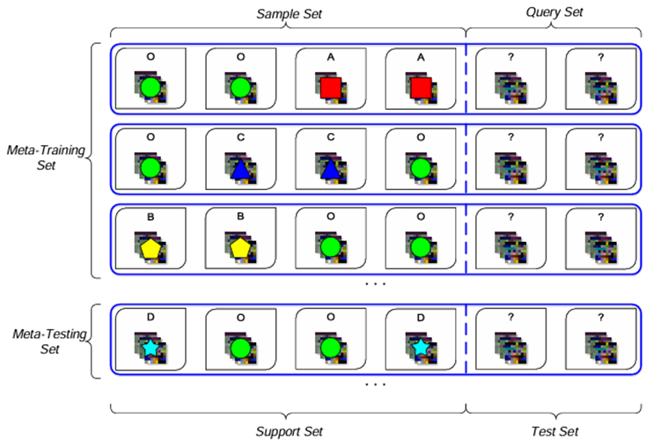
2. Phương pháp thực hiện
Sơ đồ phân chia tập dữ liệu:
Data Preparation (Chuẩn bị dữ liệu):
Chụp gói: Nắm bắt các loại lưu lượng mạng thô khác nhau trong mạng mục tiêu và lưu trữ bằng các nhãn thích hợp
Xây dựng bộ dữ liệu: 4 bộ dữ liệu cho Meta-Learning được xây dựng dựa trên lưu lượng truy cập thô đã thu được. Bước này bao gồm tiền xử lý dữ liệu và xây dựng lại luồng, đồng thời tất cả dữ liệu được chia thành các bộ mẫu, truy vấn, hỗ trợ và kiểm tra.

Slide 9
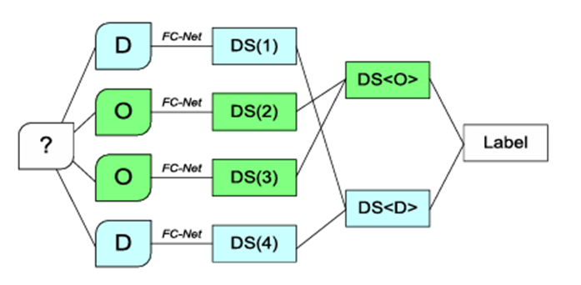
2. Phương pháp thực hiện
Luồng thực thi của tác vụ phát hiện vài lần bắn
Few-shot detection (Triển khai phát hiện vài lần):
Trích xuất tính năng (F-net): Hai bộ đặc điểm được trích xuất từ hai luồng dữ liệu có cùng cấu trúc
So sánh: Hai bộ đặc điểm được so sánh và điểm delta được đưa ra (điểm delta là một số biểu diễn sự khác biệt giữa hai luồng dữ liệu đầu vào)
Phân loại: Trong giai đoạn meta-training, mỗi mẫu trong bộ truy vấn được so sánh lần lượt với các mẫu trong bộ mẫu và điểm delta trung bình được tính theo các nhãn khác nhau trong bộ mẫu. Các nhãn dự đoán của một mẫu trong tập kiểm tra là nhãn có điểm delta trung bình tối thiểu trong tập hỗ trợ.

Slide 10
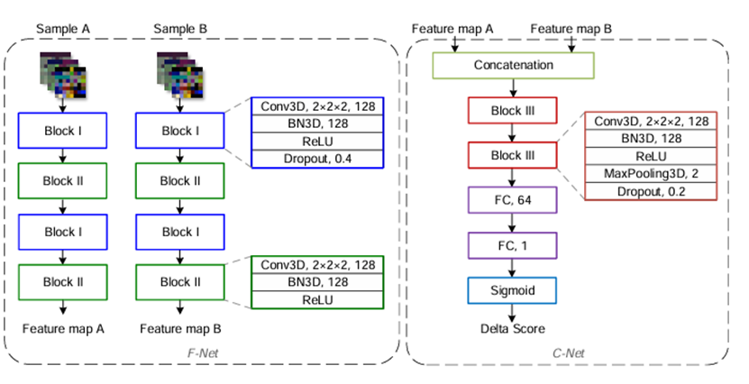
3. Kiến trúc FC-net

Slide 11


IV. Thực nghiệm và đánh giá
1. Kịch Bản Thực Nghiệm
Để đánh giá hiệu quả của phương pháp phát hiện xâm
nhập mạng dựa trên Meta-Learning Framework, chúng
tôi đã thiết lập hai kịch bản thực nghiệm chính. Mỗi
kịch bản được thiết kế để kiểm tra khả năng phát hiện
xâm nhập trong các điều kiện khác nhau.
Kịch bản 1
Đào Tạo và Kiểm Tra Trên Cùng Một Bộ Dữ Liệu
Kịch bản 2
Đào Tạo Trên CICIDS2017FS và Kiểm Tra Trên ISCX2012FS

Slide 12

Kịch bản 1
Đào Tạo và Kiểm Tra Trên Cùng Một Bộ Dữ Liệu: Trong kịch bản này, chúng tôi sử dụng cùng một bộ dữ liệu cho cả giai đoạn đào tạo và kiểm tra để xác định khả năng của phương pháp trong việc phát hiện các mẫu xâm nhập đã biết. Bộ dữ liệu CICIDS2017FS và ISCX2012FS được sử dụng độc lập cho từng thực nghiệm.
Chuẩn bị dữ liệu: Dữ liệu lưu lượng mạng từ CICIDS2017FS và ISCX2012FS được phân chia thành các tập mẫu, tập truy vấn, tập hỗ trợ và tập kiểm tra.
Đào tạo mô hình: Mô hình FC-Net được đào tạo trên các tập mẫu và tập hỗ trợ từ bộ dữ liệu đã chọn.
Kiểm tra mô hình: Mô hình sau đó được kiểm tra trên tập kiểm tra từ cùng bộ dữ liệu.
.

Slide 13
Kịch bản 2
Đào Tạo Trên CICIDS2017FS và Kiểm Tra Trên ISCX2012FS : Kịch bản này nhằm kiểm tra khả năng tổng quát hóa của phương pháp khi đào tạo trên một bộ dữ liệu và kiểm tra trên bộ dữ liệu khác. Điều này mô phỏng tình huống thực tế khi mô hình phải đối mặt với các mẫu xâm nhập mới chưa từng gặp.
Chuẩn bị dữ liệu: Dữ liệu từ CICIDS2017FS được sử dụng cho giai đoạn đào tạo và dữ liệu từ ISCX2012FS được sử dụng cho giai đoạn kiểm tra.
Đào tạo mô hình: Mô hình FC-Net được đào tạo trên các tập mẫu và tập hỗ trợ từ CICIDS2017FS.
Kiểm tra mô hình: Mô hình sau đó được kiểm tra trên tập kiểm tra từ ISCX2012FS.
.

Slide 14
2. Đánh giá kết quả thực nghiệm
1
Tỷ lệ phát hiện (Detection Rate)
Tỷ lệ các cuộc tấn công được phát hiện đúng so với tổng số các cuộc tấn công..
2
Tỷ lệ báo động giả (False Alarm Rate):
Tỷ lệ các báo động sai so với tổng số các báo động.
3
Độ chính xác (Accuracy):
Tỷ lệ các dự đoán đúng (cả xâm nhập và không xâm nhập) so với tổng số các dự đoán.
.
4
F1-Score:
Trung bình điều hòa của độ chính xác và độ thu hồi (recall), cung cấp một thước đo cân bằng cho hiệu suất mô hình

Slide 15

Kết quả thực nghiệm
Kịch Bản 1
Tỷ lệ phát hiện trung bình: 98.88%
Tỷ lệ báo động giả: 1.12%
Độ chính xác: 98.85%
F1-Score: 98.88%
Kịch Bản 2
Tỷ lệ phát hiện trung bình: 99.62%
Tỷ lệ báo động giả: 0.38%
Độ chính xác: 99.61%
F1-Score: 99.61%

Slide 16
So Sánh Với Các Công Cụ/Công Trình Liên Quan
HAST-IDS (Hierarchical Spatial-Temporal Features): Một phương pháp sử dụng mạng nơ-ron sâu để học các đặc trưng không gian-thời gian trong phát hiện xâm nhập.
Tỷ lệ phát hiện: 97.5%
Tỷ lệ báo động giả: 2.5%
F1-Score: 97.5%
Recursive Feature Addition (RFA) và Bigram Technique: Một phương pháp kết hợp bổ sung đặc trưng và kỹ thuật bigram.
Tỷ lệ phát hiện: 96.8%
Tỷ lệ báo động giả: 3.2%
F1-Score: 96.8%
SVM và PCA: Sử dụng máy vector hỗ trợ (SVM) và phân tích thành phần chính (PCA) để phát hiện xâm nhập.
Tỷ lệ phát hiện: 95.2%
Tỷ lệ báo động giả: 4.8%
F1-Score: 95.2%

Slide 17
Đánh giá tổng quát
Kết quả thực nghiệm cho thấy phương pháp phát hiện xâm nhập mạng dựa trên Meta-Learning Framework vượt trội hơn so với các công cụ và công trình liên quan ở nhiều tiêu chí đánh giá
Phương pháp này không chỉ đạt được hiệu suất cao trên cùng một bộ dữ liệu mà còn cho thấy khả năng tổng quát hóa mạnh mẽ khi áp dụng trên các bộ dữ liệu khác nhau.

Slide 18
V. Kết luận và hướng phát triển
1. Kết Luận
Phát hiện xâm nhập mạng truyền thống yêu cầu một lượng lớn dữ liệu để đào tạo, điều này không khả thi trong các tình huống tấn công ngày 0 khi chỉ có ít mẫu độc hại.
Sử dụng mạng nơ-ron sâu FC-Net với hai thành phần chính: mạng trích xuất đặc trưng (F-Net) và mạng so sánh (C-Net). Phương pháp học tập meta này cho phép mô hình học từ một số ít mẫu và tổng quát hóa tốt hơn trên các mẫu xâm nhập mới.
Phương pháp phát hiện xâm nhập mạng dựa trên khung học tập meta sử dụng mạng nơ-ron sâu FC-Net đã được đề xuất và thử nghiệm nhằm đáp ứng nhu cầu

Slide 19

Trong kịch bản đào tạo và kiểm tra trên cùng một bộ dữ liệu, phương pháp đạt tỷ lệ phát hiện trung bình lên đến 98.88%.
Trong kịch bản đào tạo trên một bộ dữ liệu và kiểm tra trên bộ dữ liệu khác, phương pháp đạt tỷ lệ phát hiện trung bình lên đến 99.62%.
2. Kết Quả
So với các phương pháp liên quan, phương pháp này cho thấy hiệu suất vượt trội với tỷ lệ phát hiện cao, tỷ lệ báo động giả thấp và F1-Score cao.

Slide 20

3. Hướng Phát Triển
Để tiếp tục cải thiện và phát triển phương pháp phát hiện xâm nhập mạng dựa trên khung học tập meta, một số hướng nghiên cứu và phát triển tiếp theo được đề xuất:
Tối Ưu Hóa Hiệu Suất Tính Toán
Mở Rộng Bộ Dữ Liệu:
Cải Tiến Kỹ Thuật Học Tập Meta
Tích Hợp Với Các Hệ Thống An Ninh Thực Tế
Nghiên Cứu Về Sự Khả Chuyển Giữa Các Miền
v

Slide 21



